Slide 1

Python library
Python adalah bahasa pemrograman populer yang memiliki beragam perpustakaan (libraries) yang mendukung berbagai fungsi. Materi ini akan membahas tiga library utama: Pandas, Numpy, dan Matplotlib.

Slide 2
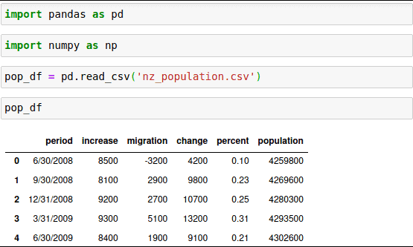
Library Pandas
1
Pandangan Umum
2
Fitur Utama
Library Pandas menyediakan struktur data yang mudah digunakan dan fungsionalitas analisis data tingkat tinggi.
Panduan Pandas mencakup operasi penggabungan dan penyisipan data, pemrosesan waktu, dan pemrosesan data tak terstruktur.
3
Kasus Penggunaan
Pandas digunakan untuk analisis data, pembersihan data, dan persiapan data sebelum mengaplikasikan model machine learning.

Slide 3
Basic query Pandas
1
Seleksi dan Filter Data

Slide 4
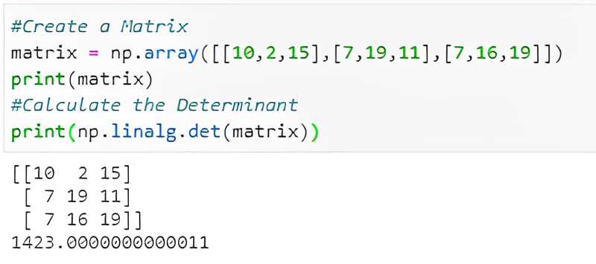
Library Numpy
1
Pandangan Umum
2
Fitur Utama
Numpy adalah Library komputasi numerik untuk Python. Ini menyediakan struktur data array multidimensi dan fungsi matematika yang kuat.
Numpy memiliki kemampuan pemrosesan array yang cepat, operasi linear algebra, transformasi Fourier, dan kemampuan berintegrasi dengan kode C/C++ dan Fortran.
3
Kasus Penggunaan
Numpy digunakan dalam operasi matematika, manipulasi array, transformasi data, dan implementasi algoritma kompleks.

Slide 5
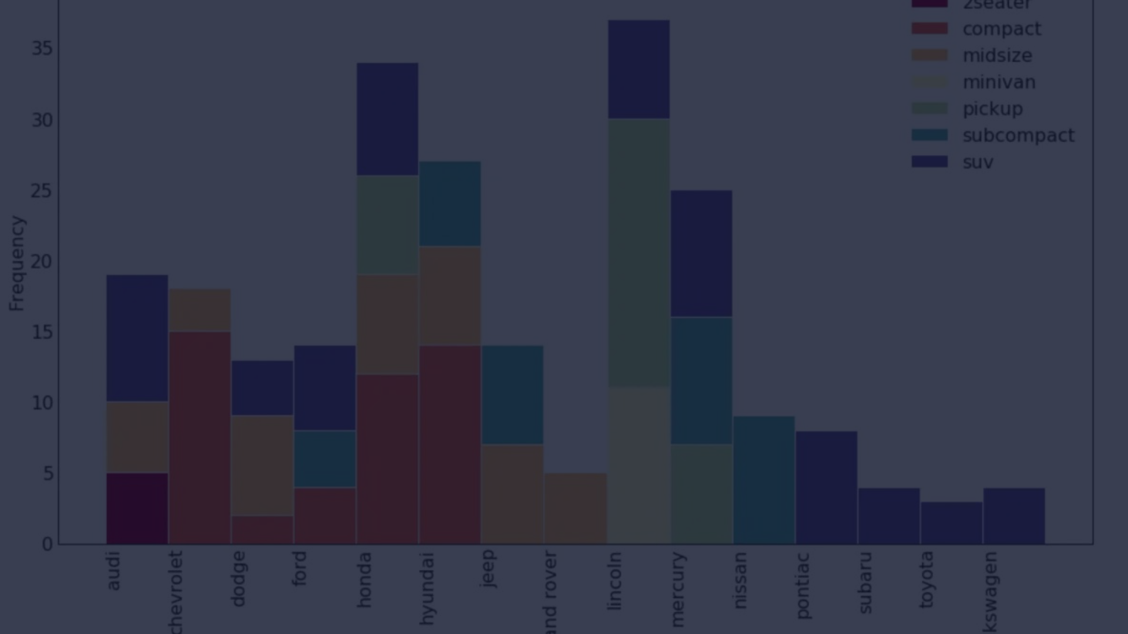
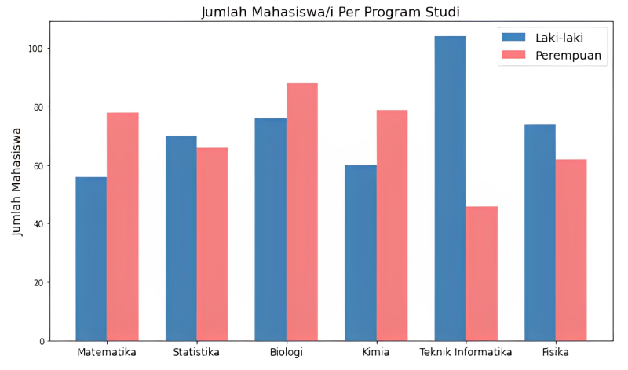
Library Matplotlib
1
Grafik dan Plotting
2
Customisasi Grafik
Matplotlib menyediakan alat untuk membuat visualisasi data berupa grafik garis, histogram, scatter plot, dan area plot.
Pengguna dapat menyesuaikan warna, garis, tebal, dan elemen grafik lainnya untuk menciptakan visualisasi yang informatif dan menarik.
3
Kasus Penggunaan
Matplotlib digunakan untuk menciptakan visualisasi data yang jelas dan efektif dalam analisis dan presentasi.

Slide 6



Keunggulan Penggunaan Libraries
Library yang Mudah Digunakan
Library Python dirancang untuk mudah digunakan, sehingga pengembang dapat fokus pada solusi daripada implementasi teknis.
Kompatibilitas dan Integrasi
Library Python biasanya kompatibel dengan bahasa pemrograman lain dan menyediakan antarmuka API yang kuat.
Kemampuan Pengolahan Data
Library Python memiliki alat dan fungsi bawaan yang kuat untuk manipulasi, analisis, dan visualisasi data.

